Slide 1
Опыт работы по реализации приоритетных направлений работы с ветеранами социальной службы Красноярского района
Плетнева Людмила Михайловна – председатель территориального отделения Ассоциации ветеранов отдела социального обеспечения населения м.р.Красноярский, специалист по социальной работе АНО «ЦСОН Северного округа»
Докладчик:

Slide 2
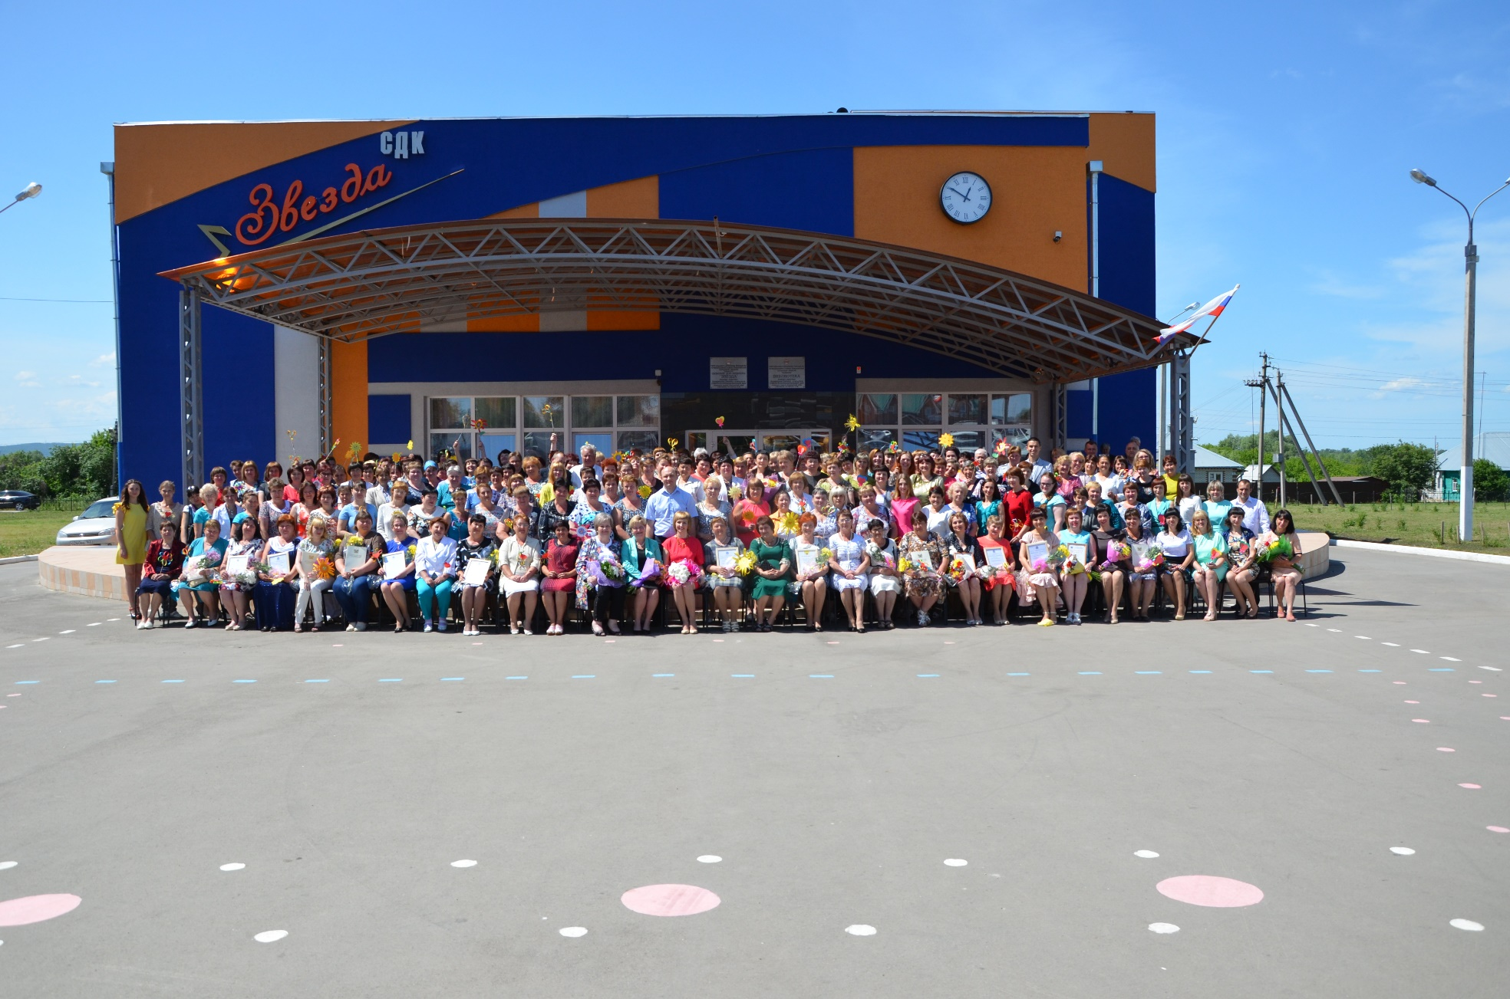

Slide 3
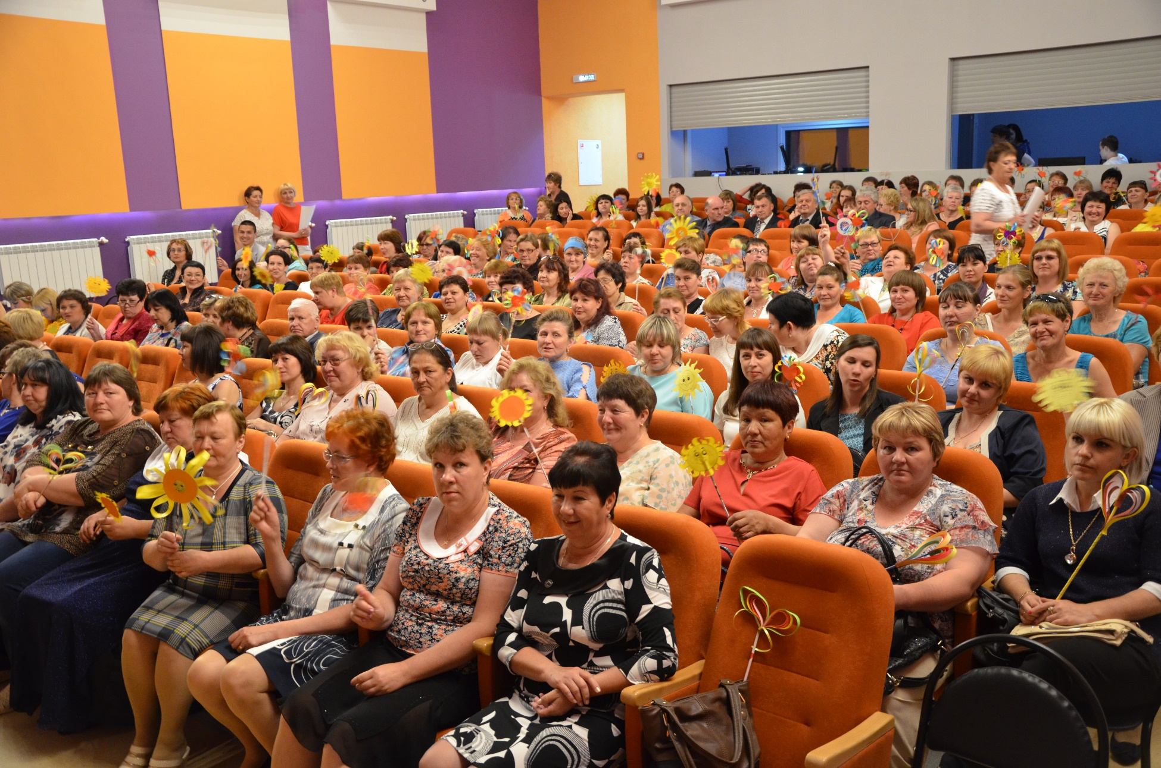

Slide 4
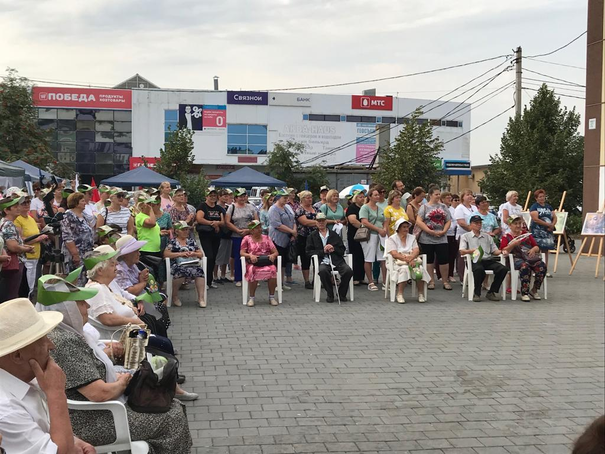

Slide 5
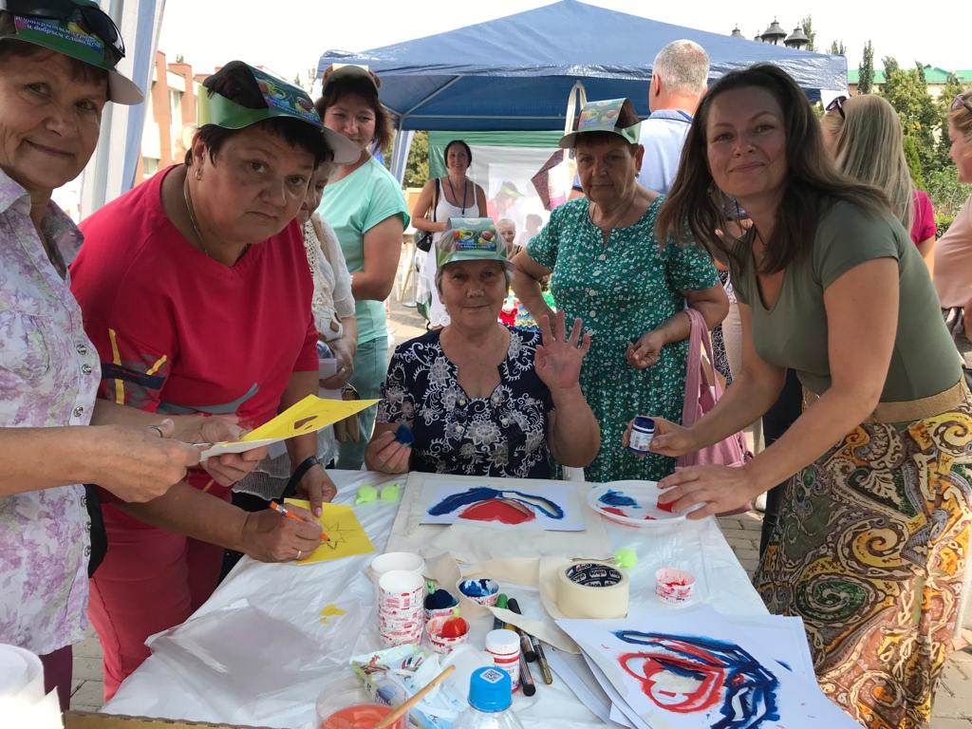

Slide 6
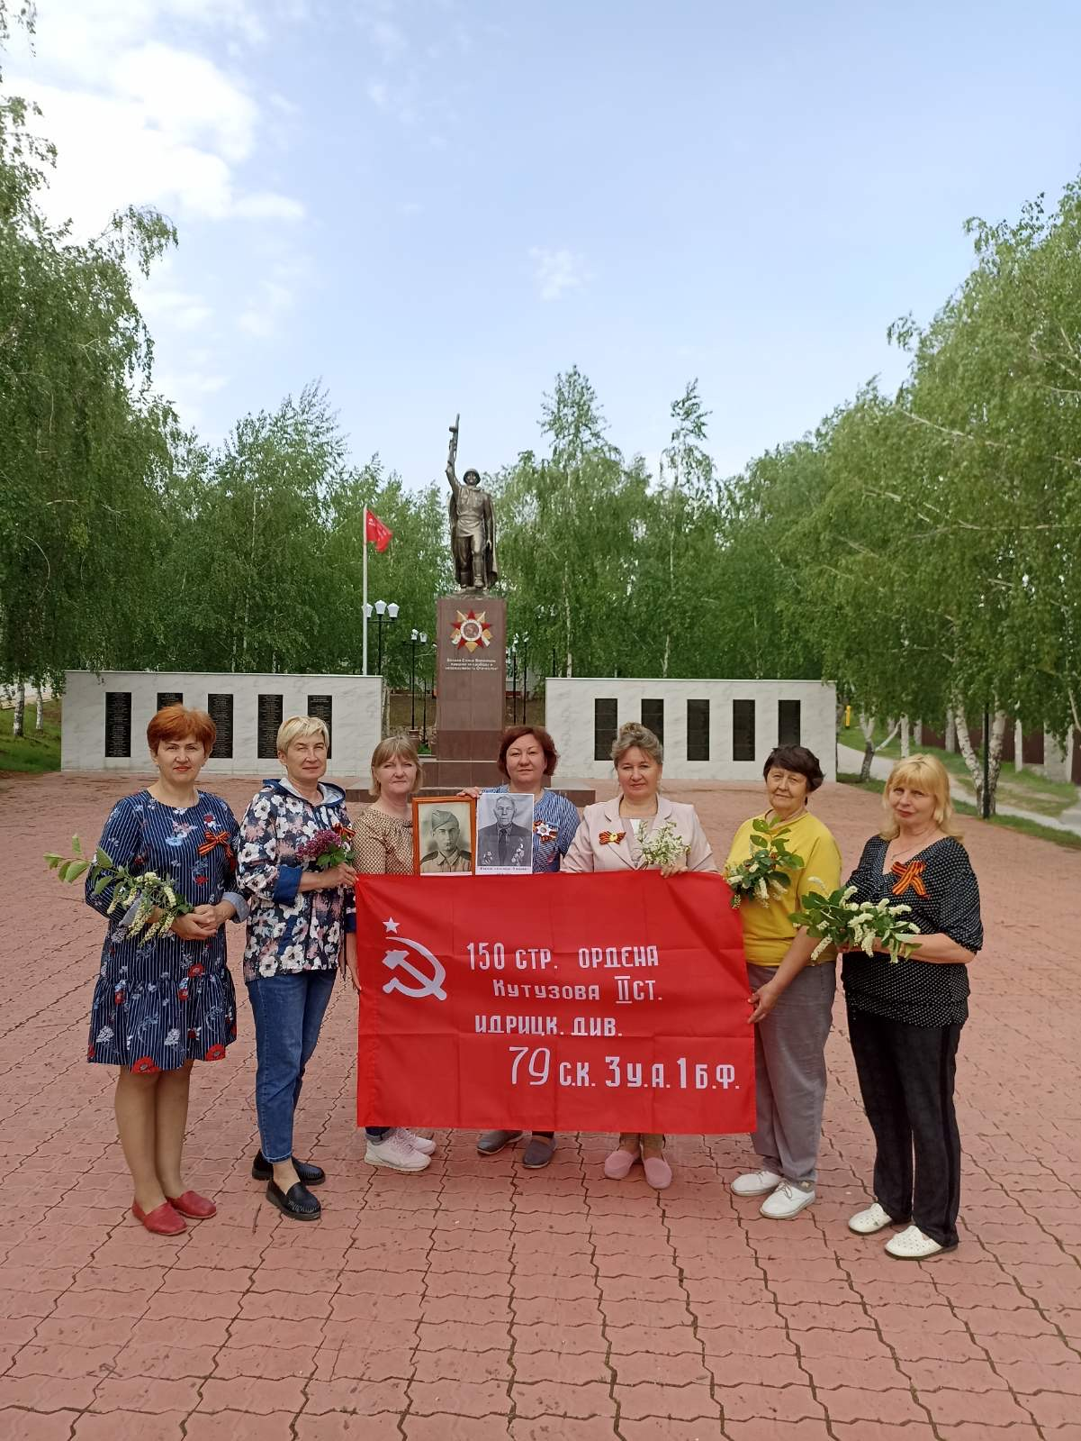

Slide 7
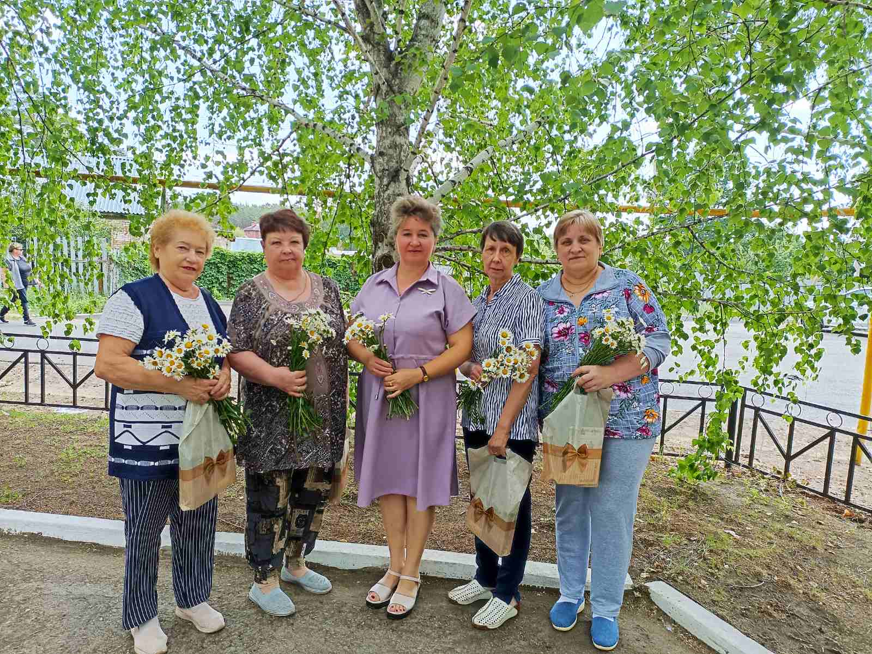

Slide 8
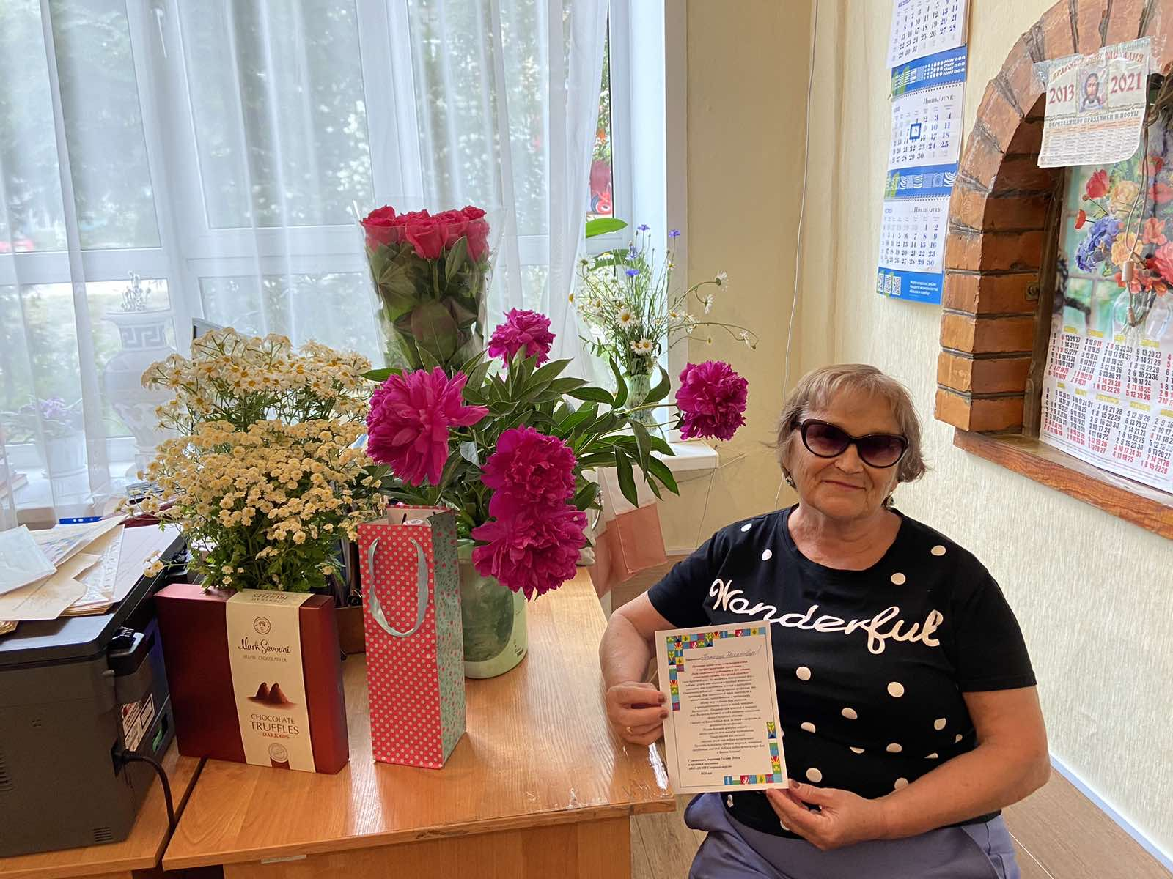

Slide 9
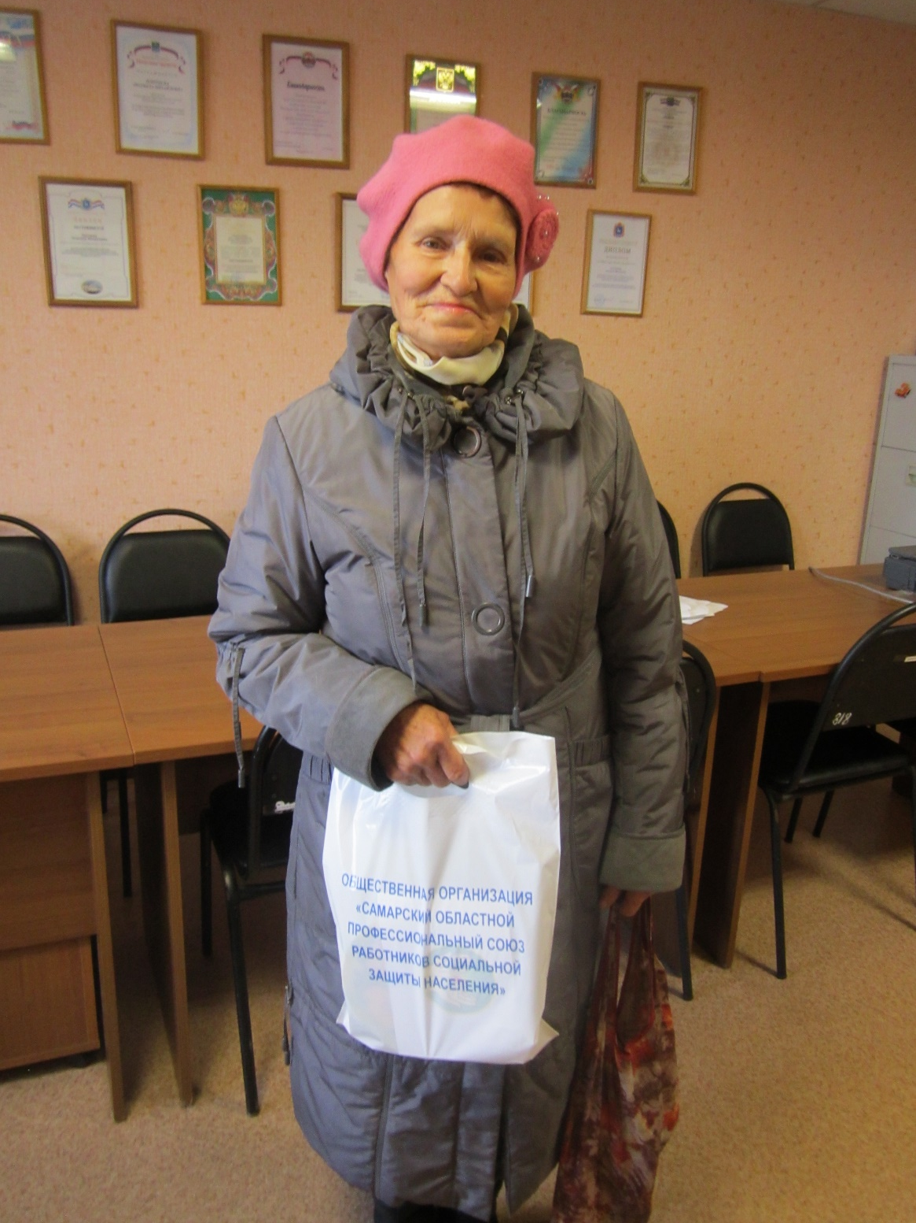

Slide 10
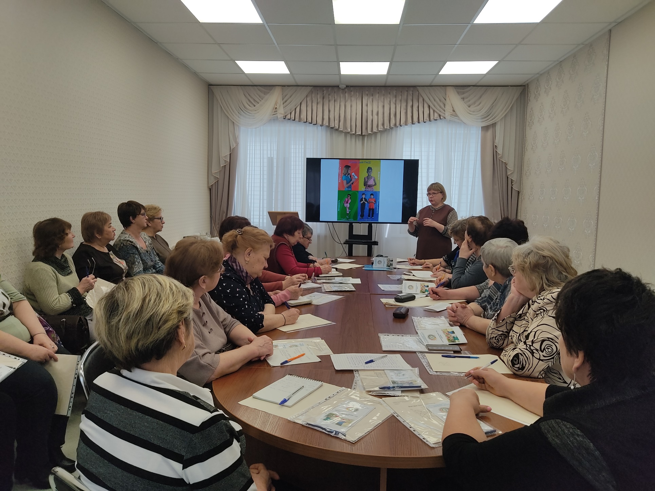

Slide 11
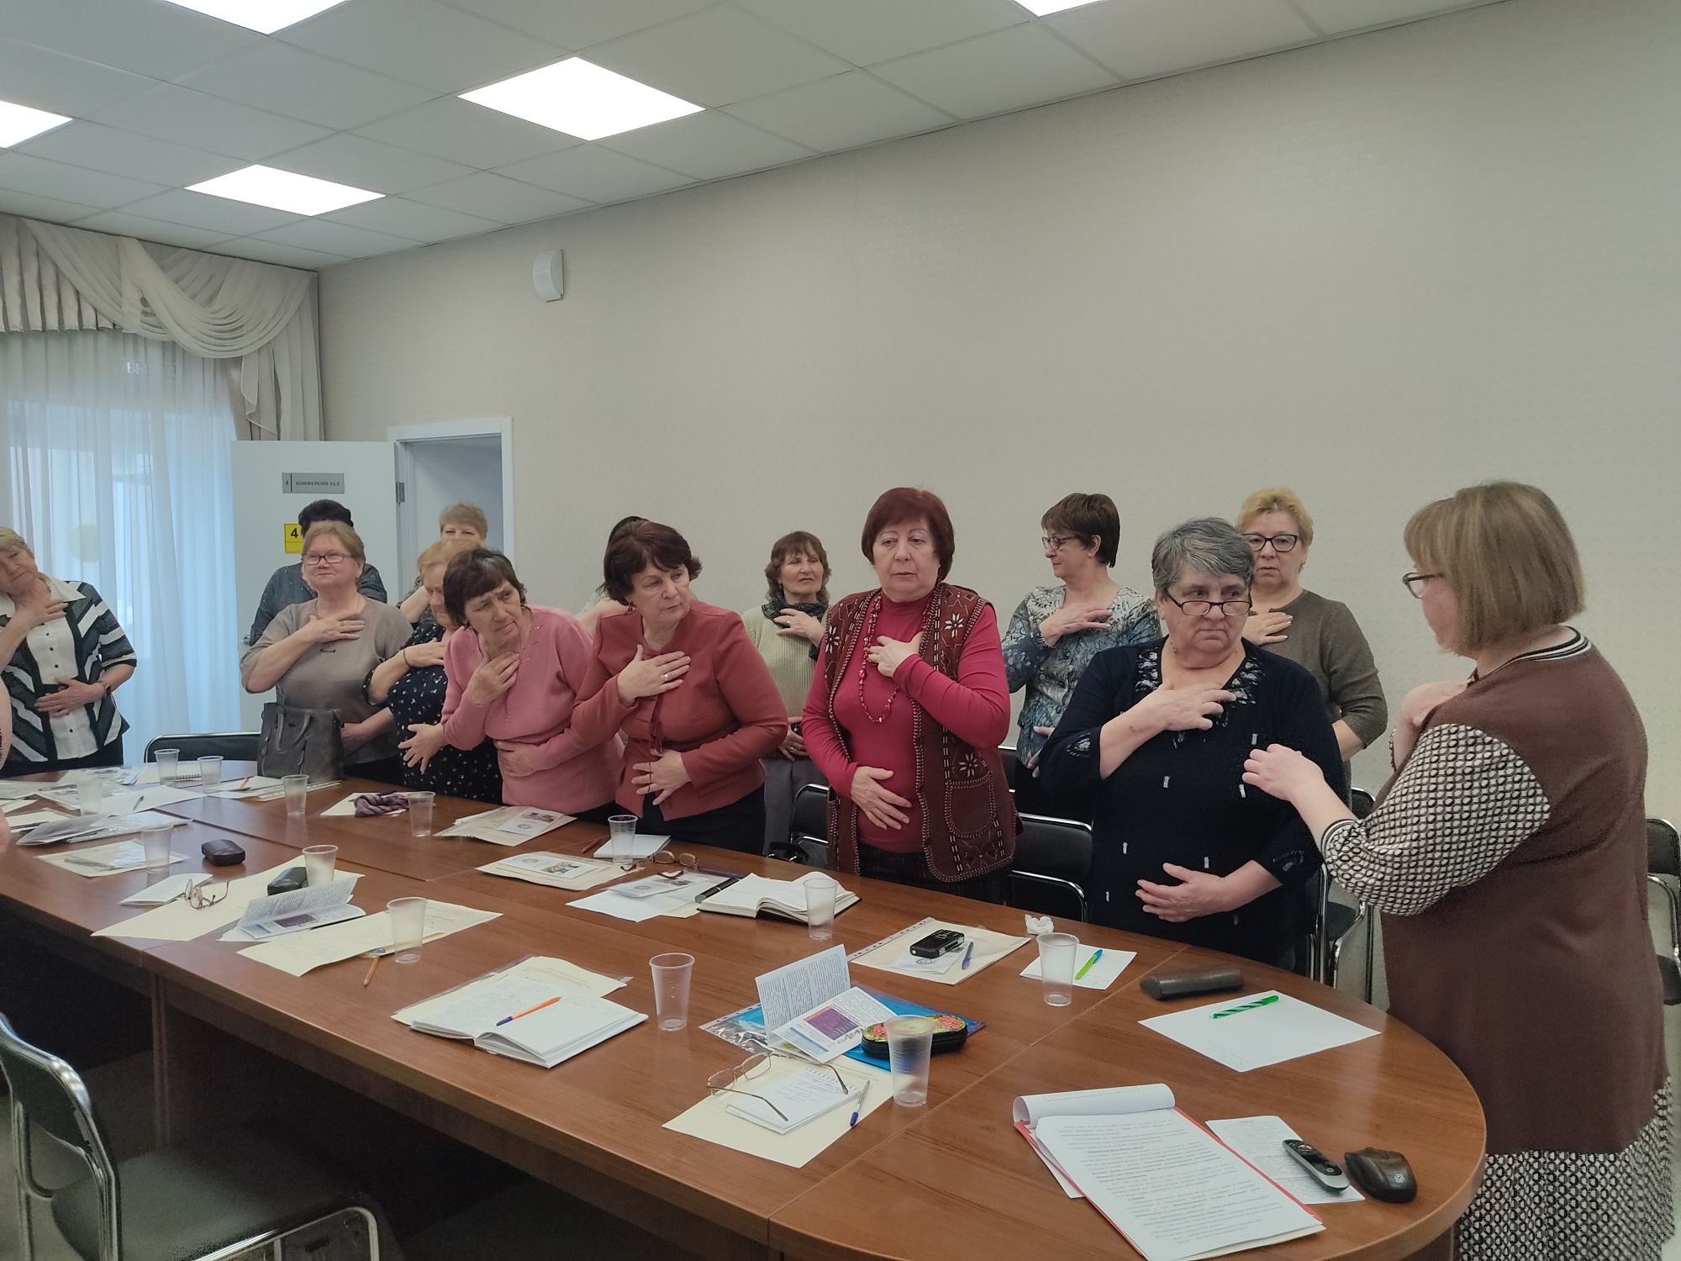

Slide 13
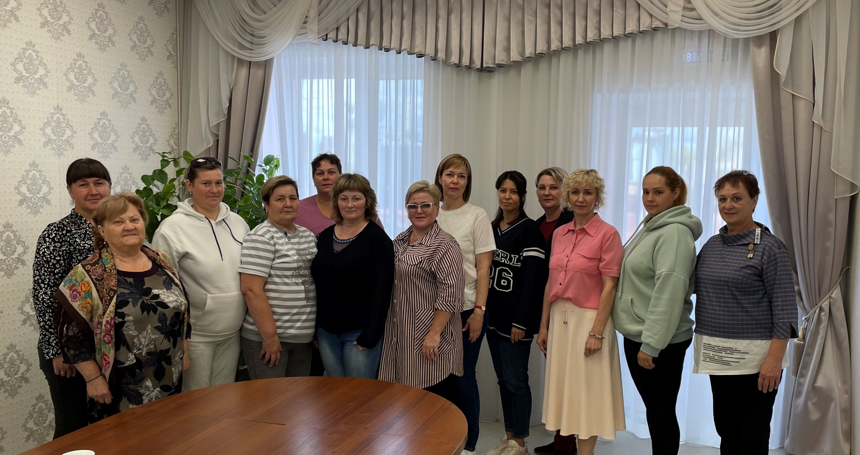

Slide 14
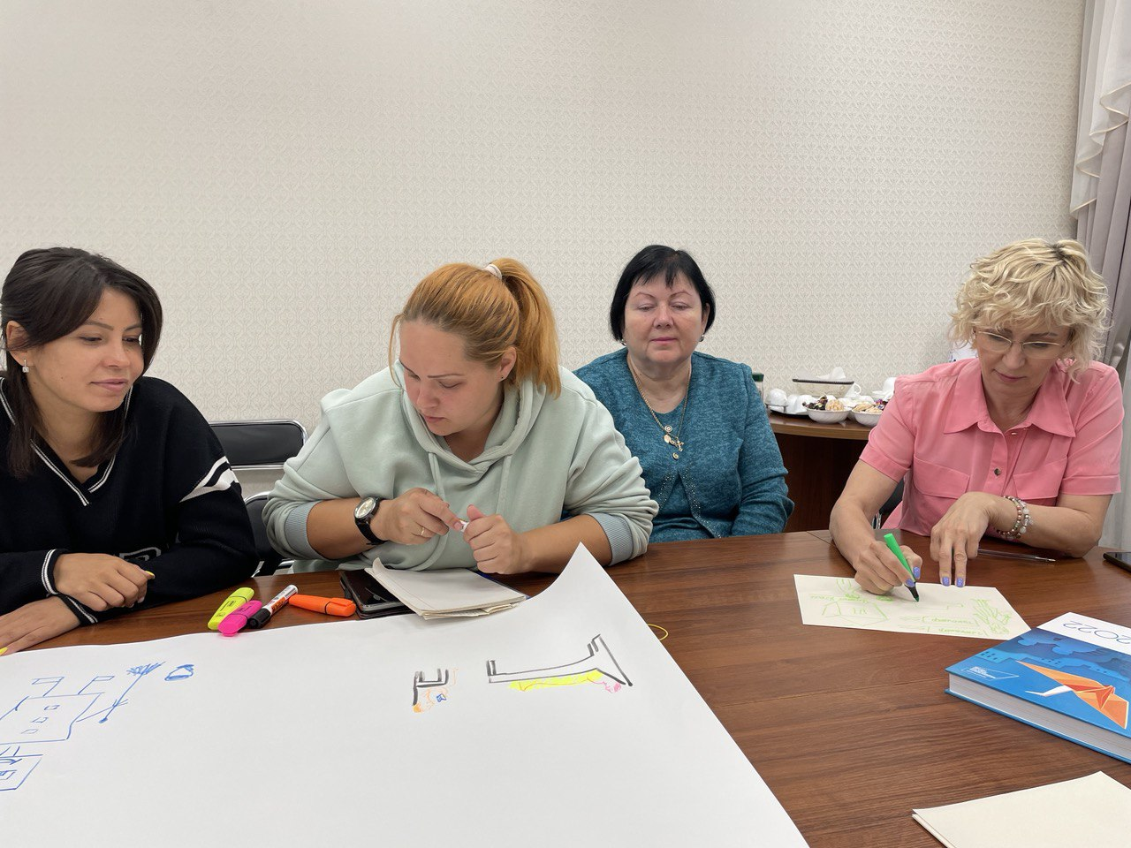

Slide 15
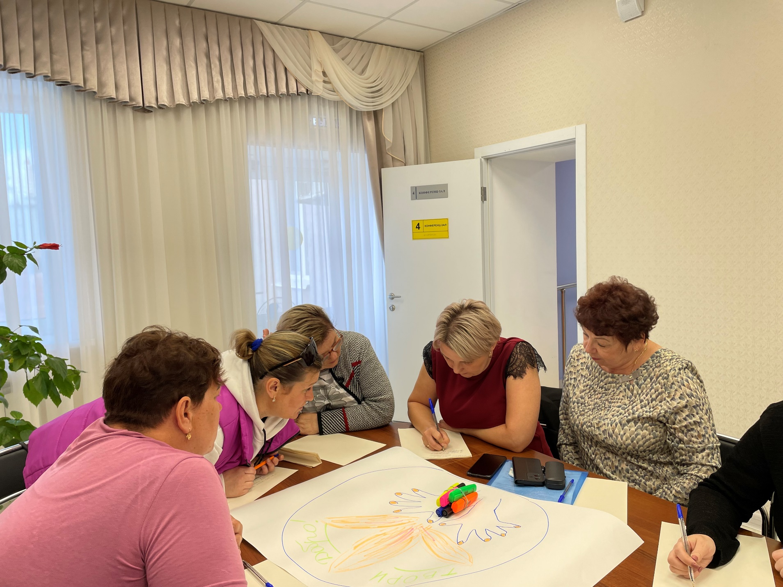

Slide 16
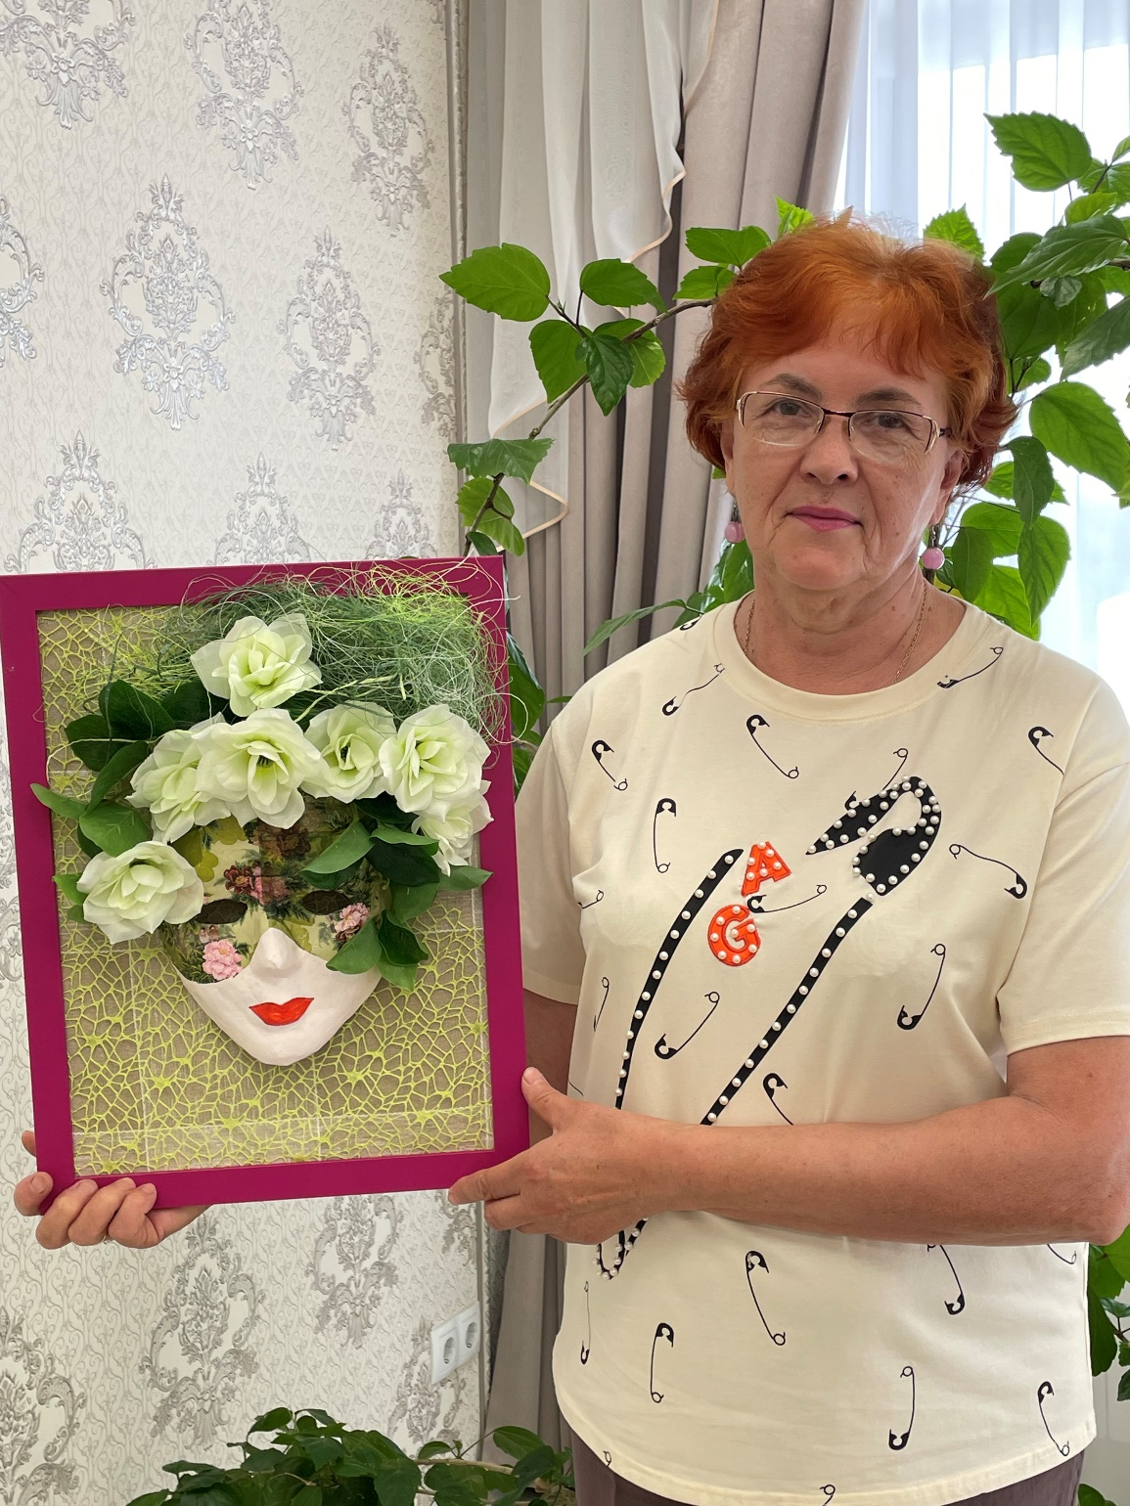

Slide 17
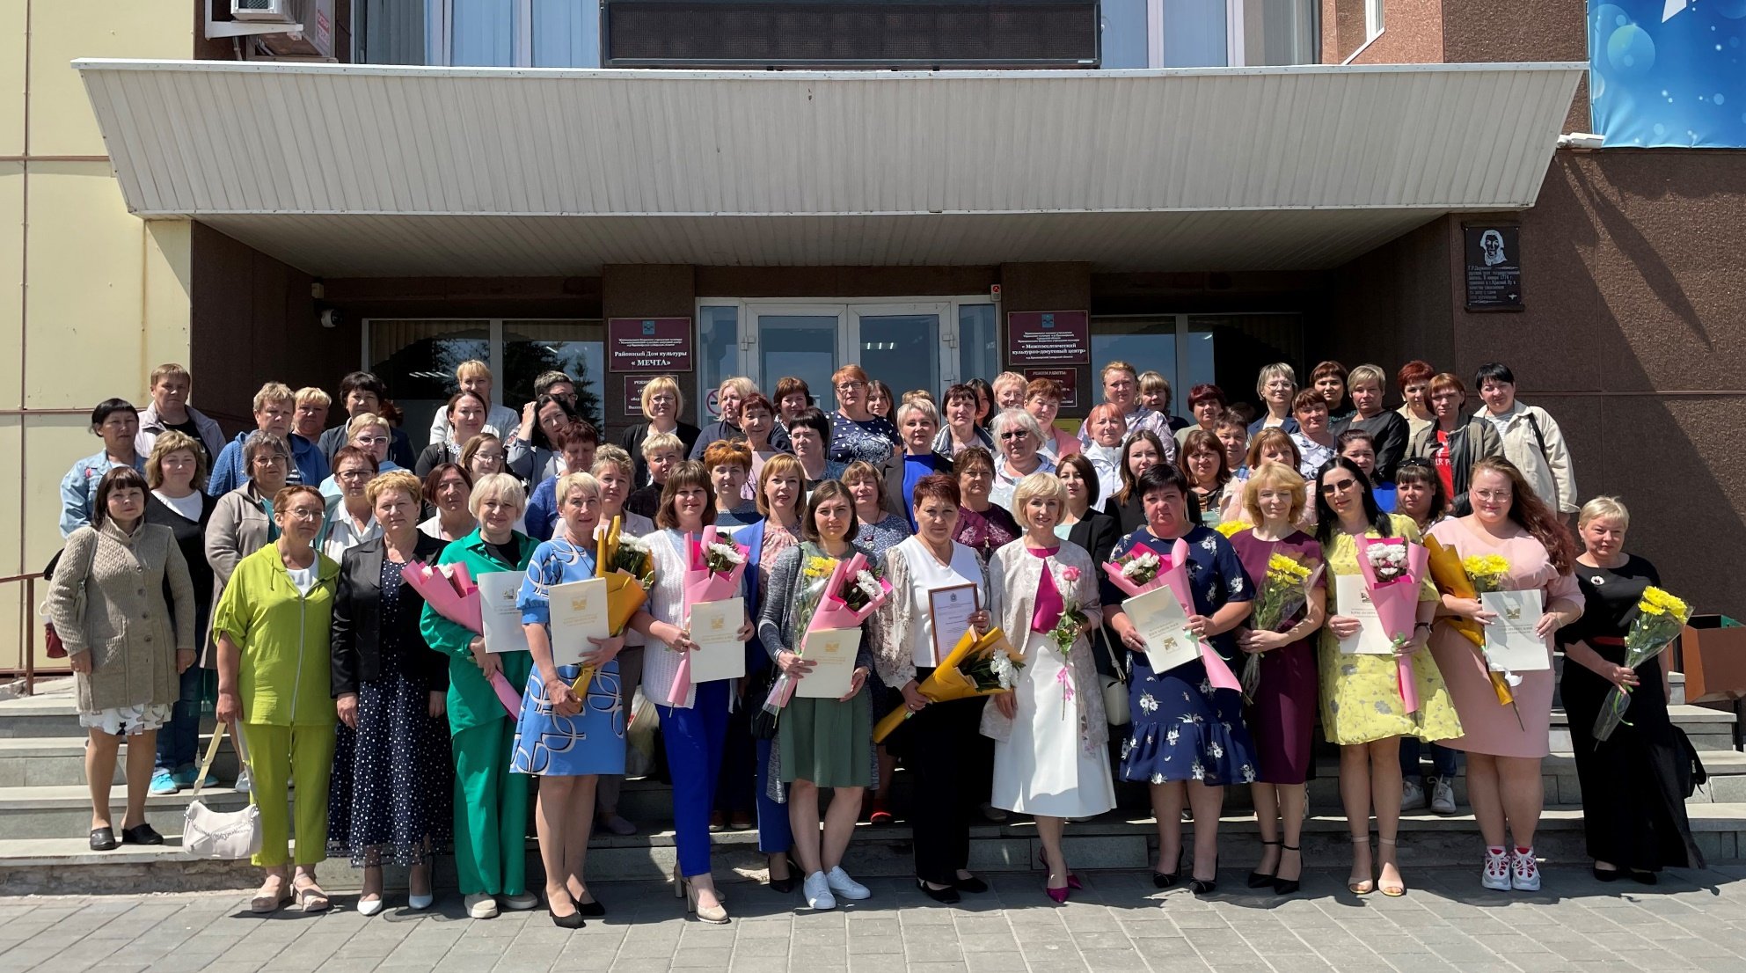

Slide 18
Спасибо за внимание!

